Slide 1
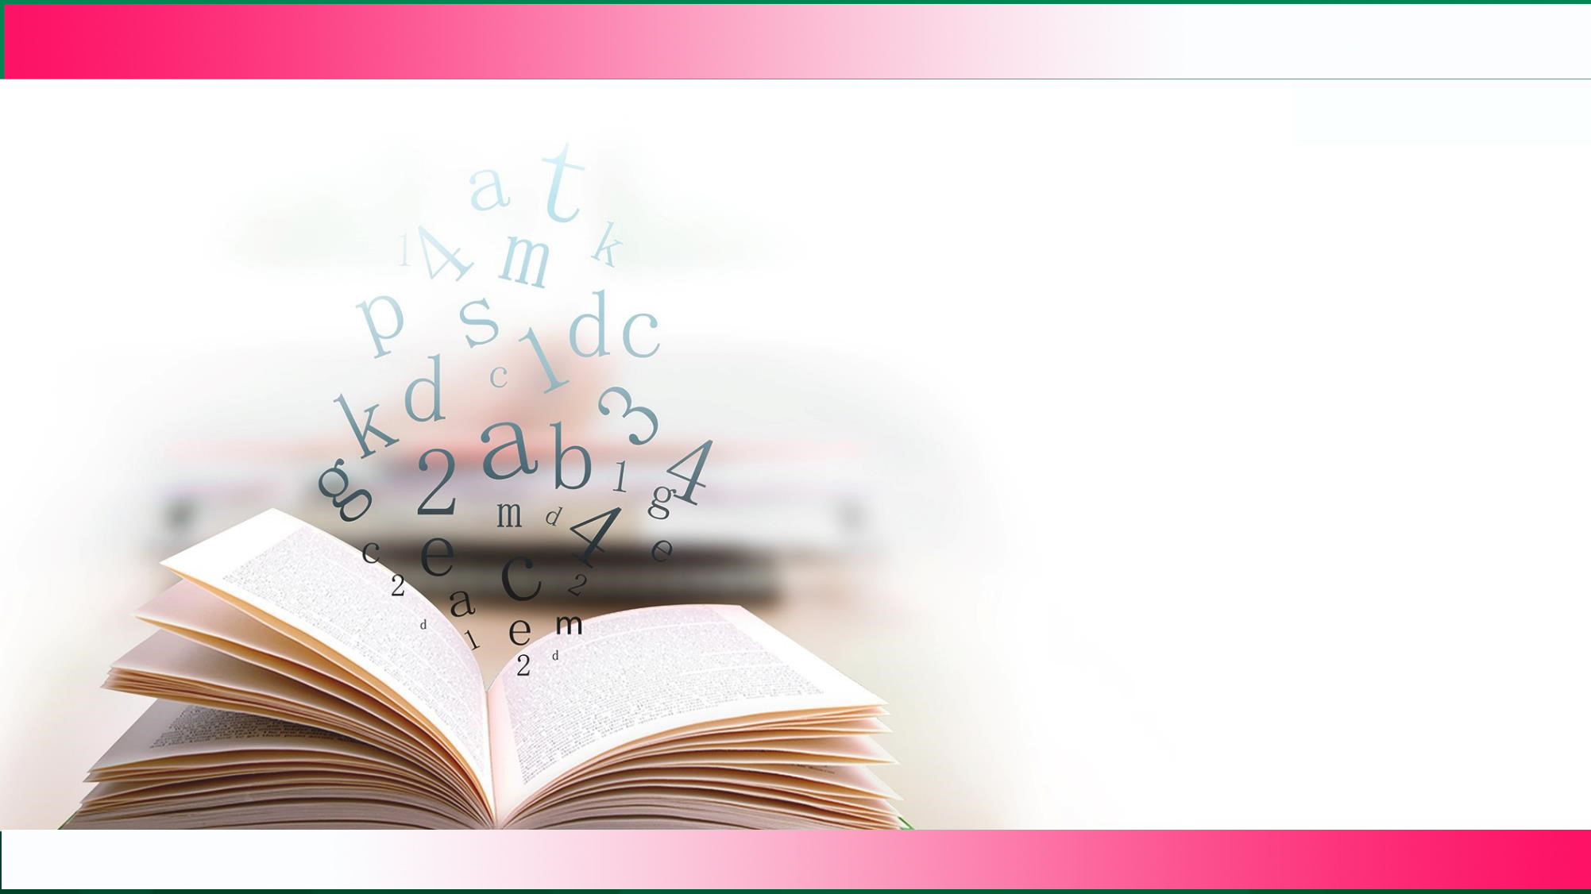
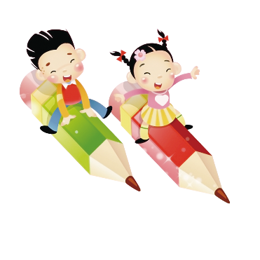

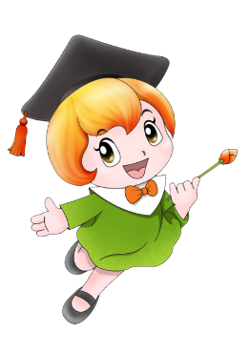
2024人教版物理八年级下册
第七章 力
7.3 重力
授课教师：********
班 级：********
时 间：********

Slide 2
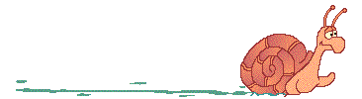
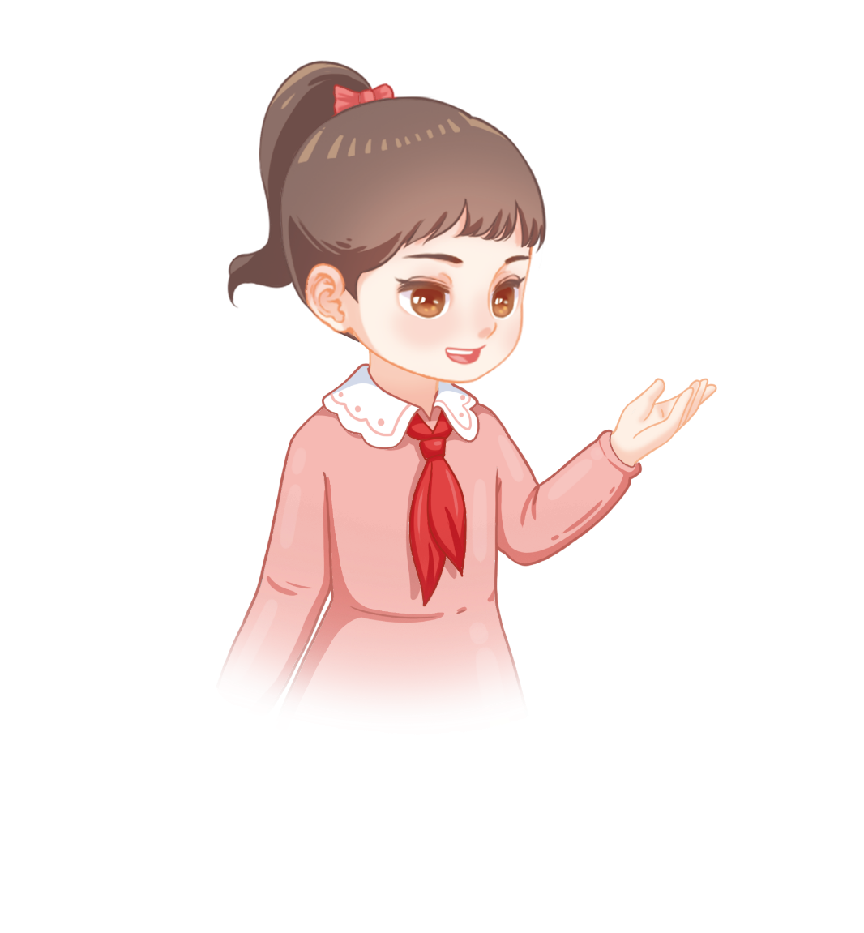
学习目标
通过分析生活现象知道重力是由于地球吸引而产生的力；知道重力的方向是竖直向下的；知道重心的概念；了解重力的由来。
通过实验探究，了解重力大小跟物体的质量的关系。

Slide 3
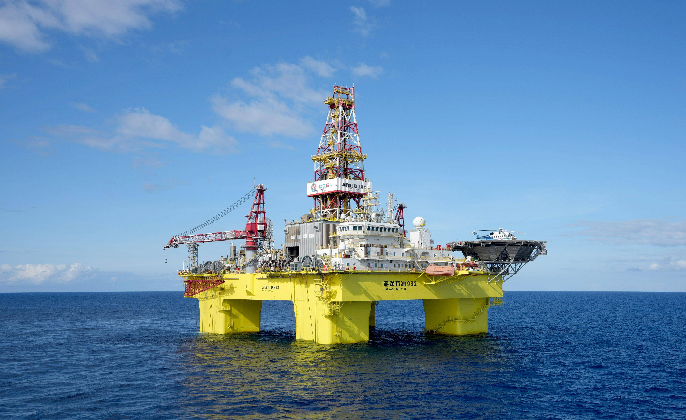
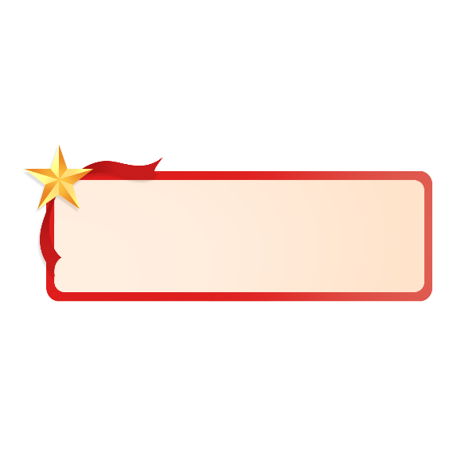
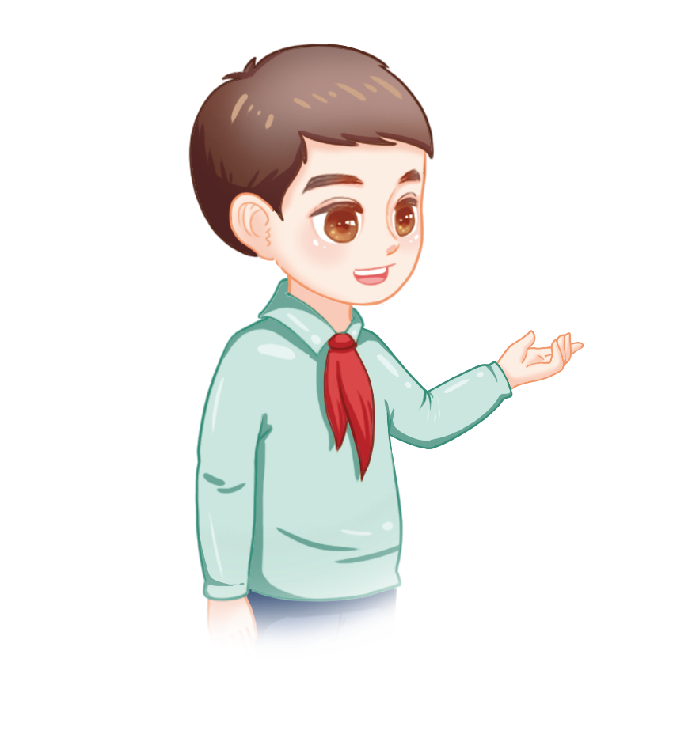
教学目标
学习目录
1
2
3
4
5
6
7
8
复习引入
新知讲解
典例讲解
新知讲解
课堂检测
变式训练
中考考法
小结梳理

Slide 4
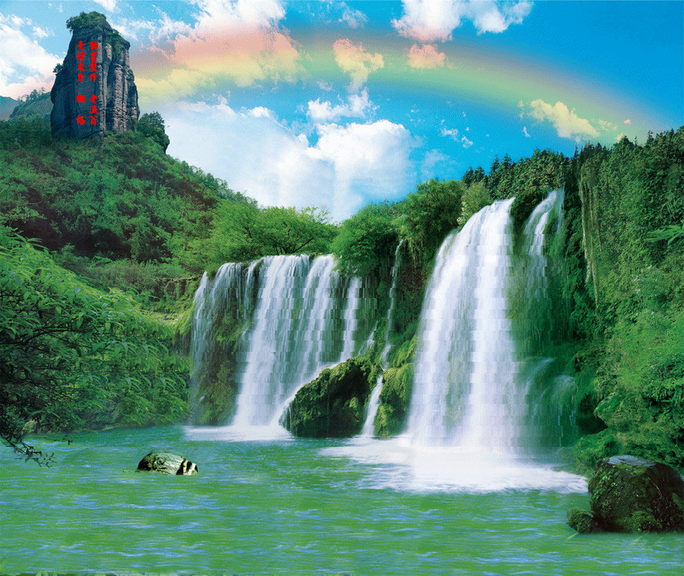
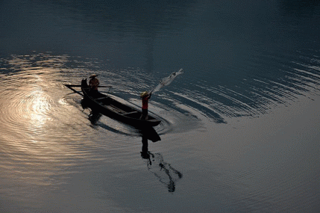
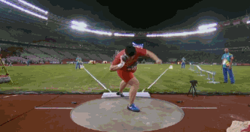
落地的铅球
倾泻而下的瀑布
飘落的渔网
你还能举出类似的现象吗？产生这些现象的原因是什么呢？

Slide 5
知识点 1
重 力
抛出去的物体最终会落向地面，这是因为地球对它附近的物体有吸引作用。
由于地球的吸引而使物体受到的力叫作重力，用字母G表示。
地球附近的所有物体都受到重力的作用。
施力物体
受力物体

Slide 6

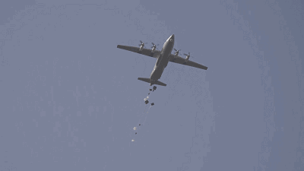
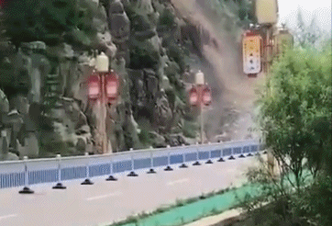
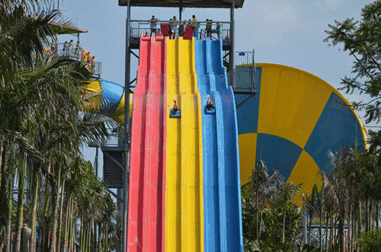
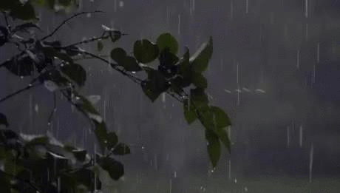
讨论
1. 举出几个例子来证明重力的存在。

Slide 7
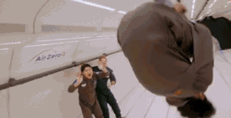
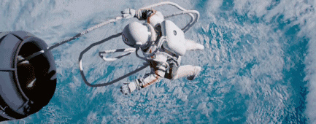
讨论
2.如果没有重力我们的生活会是什么样子？

Slide 8
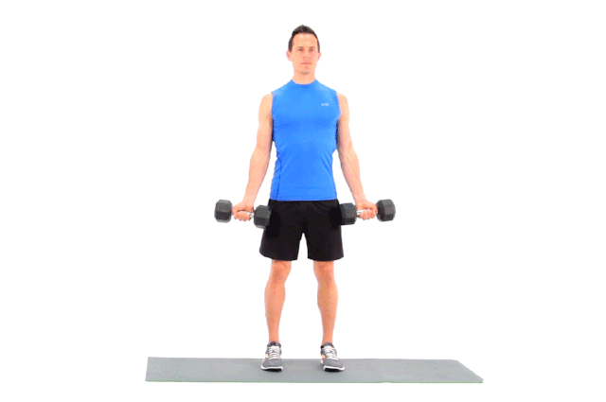
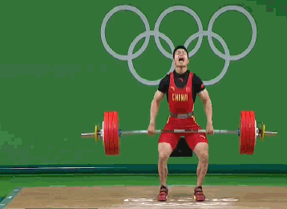
知识点 2
重力的大小
重力的大小与什么因素有关呢？请观察以下现象。
大量的生活经验告诉我们，质量不同的物体所受的重力不同。举起它们的感受也不同。
我们如何找出地球附近的物体所受的重力跟它的质量之间的关系呢？

Slide 9
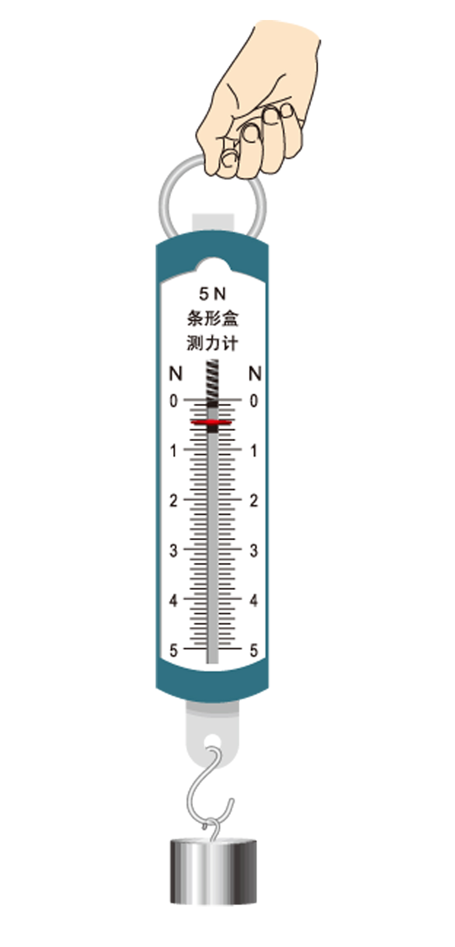
实验：探究重力的大小跟质量的关系
【实验器材】
弹簧测力计
把已知质量的钩码挂在弹簧测力计上，当钩码静止时，记下弹簧测力计的示数；改变钩码质量，重复上述实验并记录实验数据。
【实验方法】
质量m/kg
重力G/N

Slide 10
以质量为横坐标、重力为纵坐标描点并连接这些点。观察并思考：物体所受重力跟它的质量有什么关系？
G /N
【实验结论】
（1）物体受到的重力大小跟它的质量成 ___ 关系。
正比
（2）物体所受的重力跟质量的比约等于_____ _。
10 N/kg
m/kg
0

Slide 11
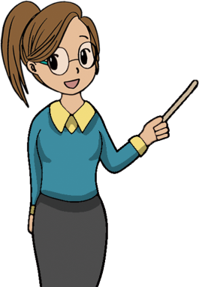
1．物体所受的重力与物体的质量成正比。
G ——
重力——牛顿（N）
2．
或
G=mg
m——
质量——千克（kg）
3． g= 9.8 N/kg。它表示质量为1 kg的物体所受到的重力是9.8 N。在粗略计算时，g可以取 10 N/kg。

Slide 12
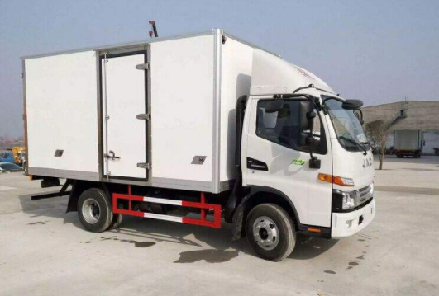
例题 一辆汽车的质量是3 t，则这辆汽车受到的重力是多少？（g=10 N/kg）
已知：
m=3t=3 000kg
g=10 N/kg
求：
G
解：
由重力计算公式得
G = mg
=3 000 kg×10 N/kg
=30 000N
答：质量为3 t的汽车重力是30 000 N。

Slide 13
知识点 3
重力的方向
通过观察发现，无论铁架台是否倾斜，重物静止时悬线总处于竖直向下的方向，即和水平面垂直。这个方向就是重力的方向，所以重力的方向总是竖直向下的。

Slide 14
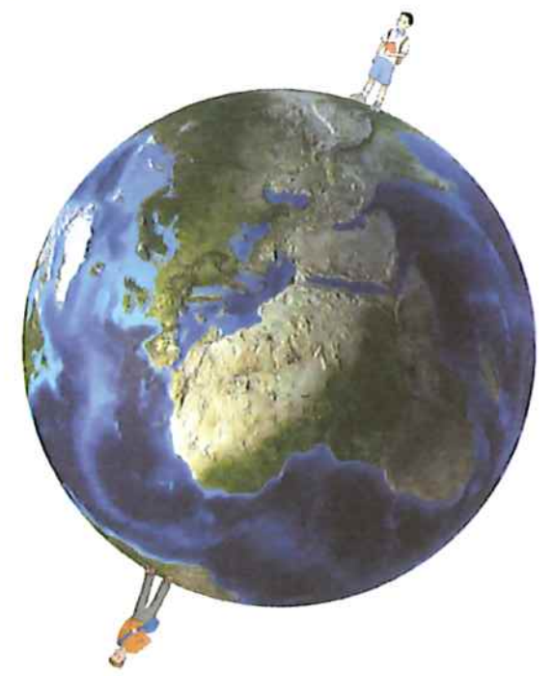
重力的方向总是竖直向下的，那“下”到底是指什么方向呢？
重力的方向指向地心

Slide 15

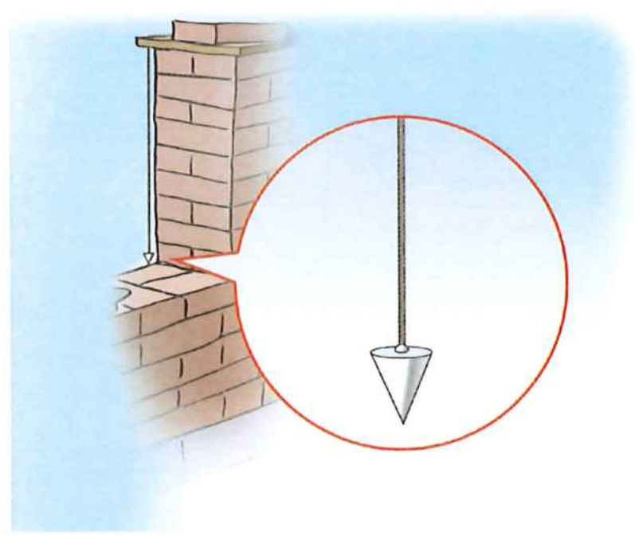
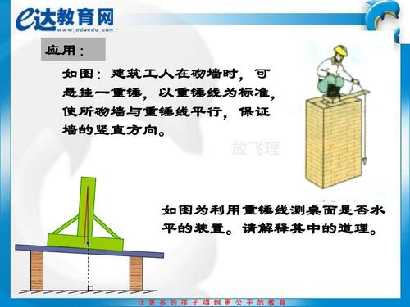
重力方向的应用
检查墙面是否竖直
检查台面是否水平

Slide 16
知识点 4
重 心
F
地球吸引物体的每一个部分。
F
作用效果上就好像重力作用在某一点上。这个点叫作物体的重心。
G

Slide 17
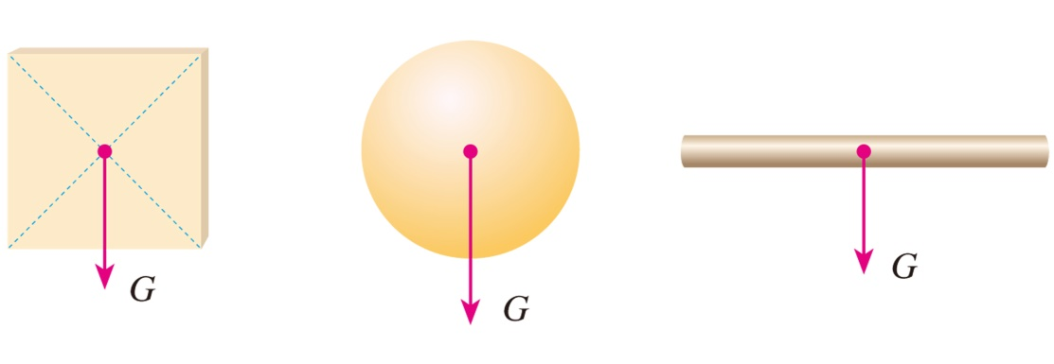
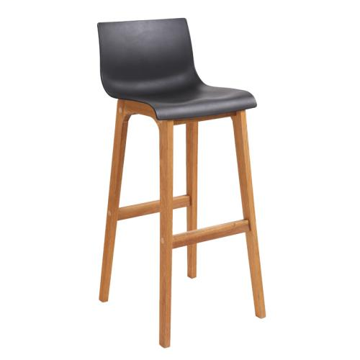
质地均匀、外形规则的物体，其重心在它的几何中心上。
G
G
G
物体的重心可以不在物体上。

Slide 18
质量不均匀、外形不规则物体重心：可以用悬挂法确定。

Slide 19
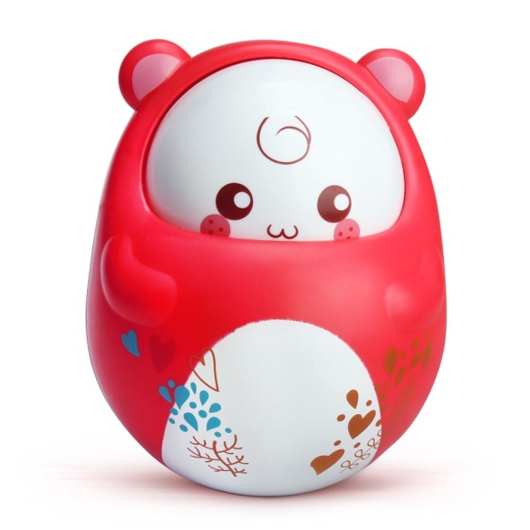
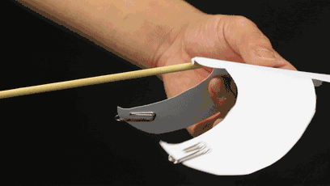
拓展探究：重心与稳度
重心与稳度
不倒翁

Slide 20
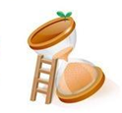
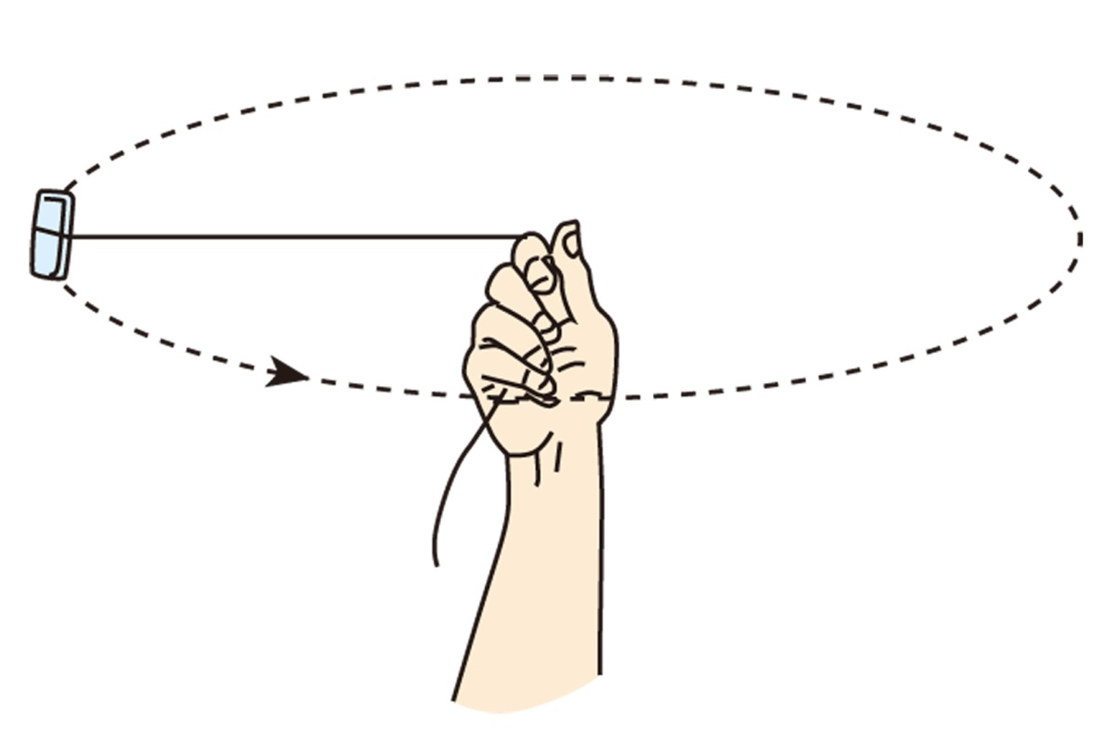
重力的由来
做一做
绕手做圆周运动时，物体会受到绳子的拉力。

Slide 21
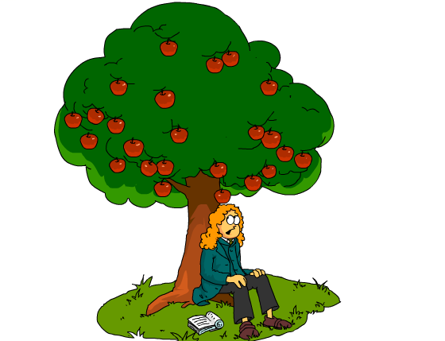
宇宙间的物体，大到天体，小到尘埃，都存在互相吸引的力，这就是牛顿提出的万有引力。
重力正是源自地球对它附近物体的万有引力。

Slide 22
连接中考
质量约80mg
质量约为100g
例1（毕节中考）下列物体重力约为1N的是 （ ）
A．一枚大头针 B．两个鸡蛋
C．一头奶牛 D．一张书桌
B
质量约500kg
质量约10kg
G=mg，g约为10N/kg。

Slide 23
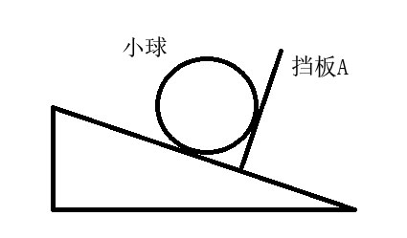
连接中考
例2（遂宁中考）如图所示，斜面上的小球被挡板A挡住，请作出小球受到的重力。
G

Slide 24
连接中考
例3（湘潭中考）如图所示，纸做的“不倒翁”小鸟翅膀上装有两个回形针，将鸟嘴放在指尖上转动而不会掉下来。下列说法正确的是（ ）
A．装回形针降低了小鸟的重心
B．装回形针升高了小鸟的重心
C．小鸟的重心一定在其几何中心上
D．小鸟不掉下来是因为鸟嘴上有胶水
A

Slide 25
连接中考
例4（扬州中考）如图所示，是一块质量均匀分布的半圆形量角器，将其用细线悬挂在天花板上，请你用作图的方法找到重心O点的位置。（A点是圆心，保留作图痕迹）
O

Slide 26
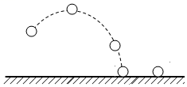
基础巩固题
1. 如图为掷出的实心球的运动轨迹，实心球离开手后在空中飞行，其在最高点所受到的力 （ ）
A．只有重力
B．重力和空气阻力
C．重力和手的推力
D．重力、空气阻力和手的推力
B
有水平的运动速度
无

Slide 27
基础巩固题
2. 如图所示的情景中，物体所受重力的示意图正确的是 （ ）
B

Slide 28
基础巩固题
3. 假如地球失去引力，下列设想不正确的是（ ）
A. 物体将没有质量
B. 即使杯口向下，杯中水也不会自动流出
C. 人跳起后，将不再落回地面
D. 各种球类活动将无法进行
A

Slide 29
4. 小红查阅资料得知：纬度越高g值越大，海拔越高g值越小。如图是她在同一纬度海拔高度不同的A、B两处测量得到的图象，据此可判断________（选填“A”或“B”）处海拔更高。由此可见，只有_________________________，物体所
受的重力与其质量的比才是一个定值。
B
在同一纬度，同一海拔高度

Slide 30
基础巩固题
1. [2024·济南模拟] “天宫课堂”第二课天地互动提问环节，
有同学提出一个有趣的问题：空间站里流眼泪是什么样的？
由于空间站处于失重状态，所以在空间站里流眼泪时不会体
现到下面哪个成语( )
B
A. 眼泪汪汪 B. 泪如雨下 C. 热泪盈眶 D. 泪眼朦胧
返回

Slide 31
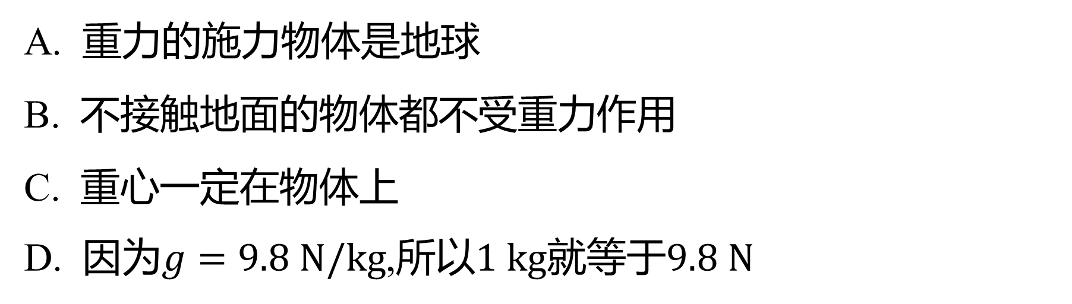
2. 水总是往低处流是因为受到重力的作用，下列关于重力的
说法，正确的是( )
A
A. 重力的施力物体是地球
B. 不接触地面的物体都不受重力作用
C. 重心一定在物体上
D. 因为$g=9.8 N/kg$,所以$1 kg$就等于$9.8 N$
返回

Slide 32
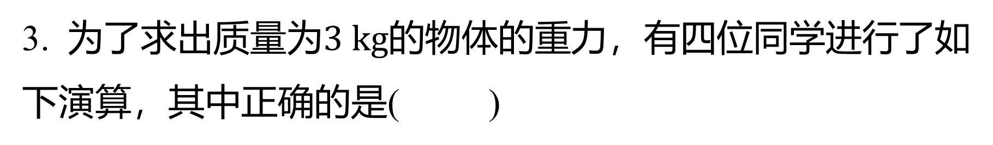
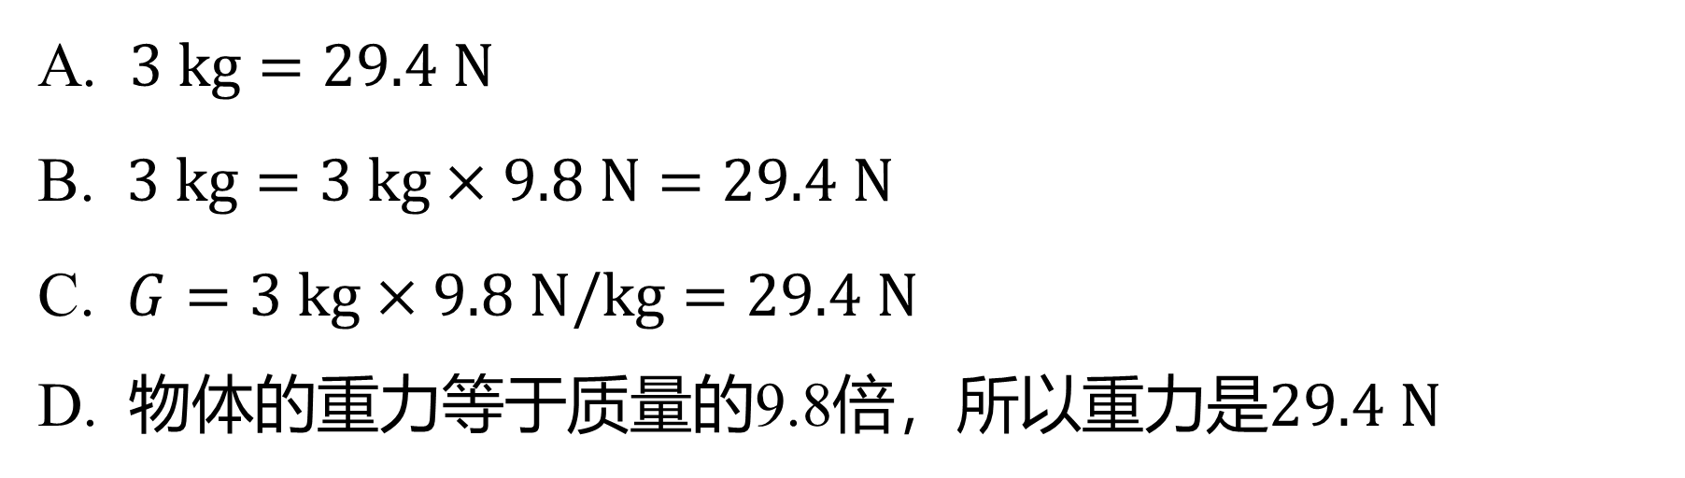
3. 为了求出质量为$3 kg$ 的物体的重力，有四位同学进行了如
下演算，其中正确的是( )
C
A. $3 kg=29.4 N$
B. $3 kg=3 kg×9.8 N=29.4 N$
C. $G=3 kg×9.8 N/kg=29.4 N$
D. 物体的重力等于质量的9.8倍，所以重力是$29.4 N$
返回

Slide 33

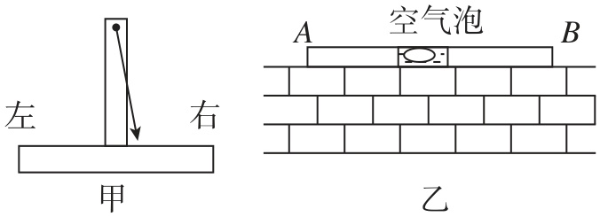
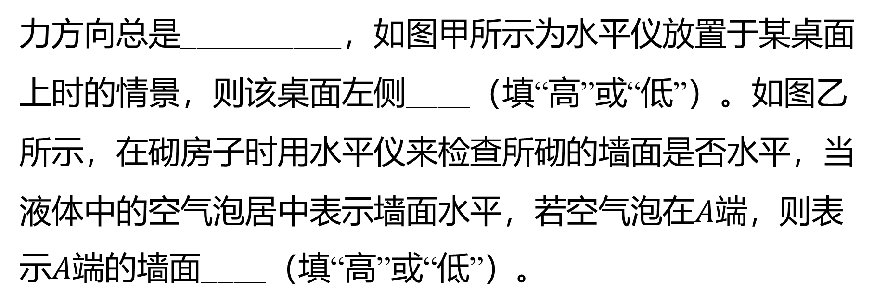
4. 建筑工人常用铅垂
线来检查墙壁是否竖直，这是利用了重
竖直向下
力方向总是__________，如图甲所示为水平仪放置于某桌面
上时的情景，则该桌面左侧____（填“高”或“低”）。如图乙
所示，在砌房子时用水平仪来检查所砌的墙面是否水平，当
液体中的空气泡居中表示墙面水平，若空气泡在$A$ 端，则表
示$A$ 端的墙面____（填“高”或“低”）。
高
高

Slide 34
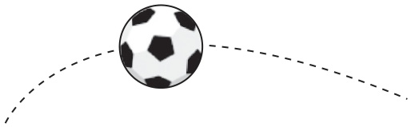
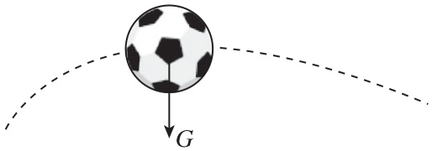
5.[2024·南京期中] 如图所示，被运动员踢出的足球沿如图所
示的轨迹运动，画出此时足球受到重力的示意图。
【解】如图所示。
返回

Slide 35

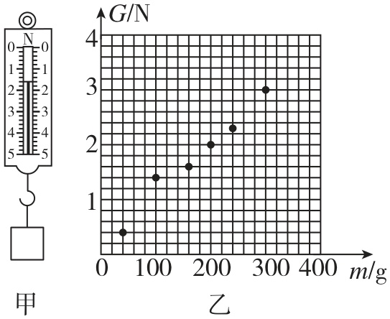
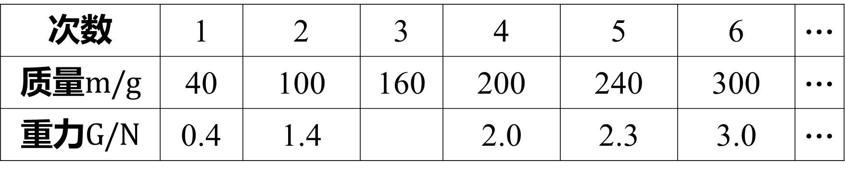
6. 在“探究重力的大小
跟质量的关系”实验中，实验小组的同学
们测量了相关数据并记录在下表中：
次数 | 1 | 2 | 3 | 4 | 5 | 6 | …
质量$m/g$ | 40 | 100 | 160 | 200 | 240 | 300 | …
重力$G/N$ | 0.4 | 1.4 |  | 2.0 | 2.3 | 3.0 | …

Slide 36
竖直
（1）测量前，需要先对弹簧测力计在______
（填“竖直”或“水平”）方向进行调零。
【点拨】因为需要在竖直方向上测量重力，
故要在竖直方向调零，检查指针是否在零刻
度线。

Slide 37
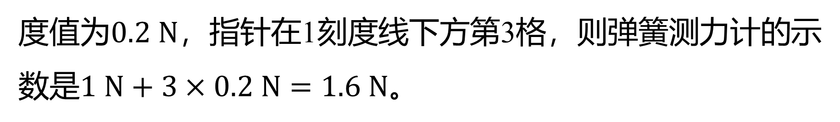
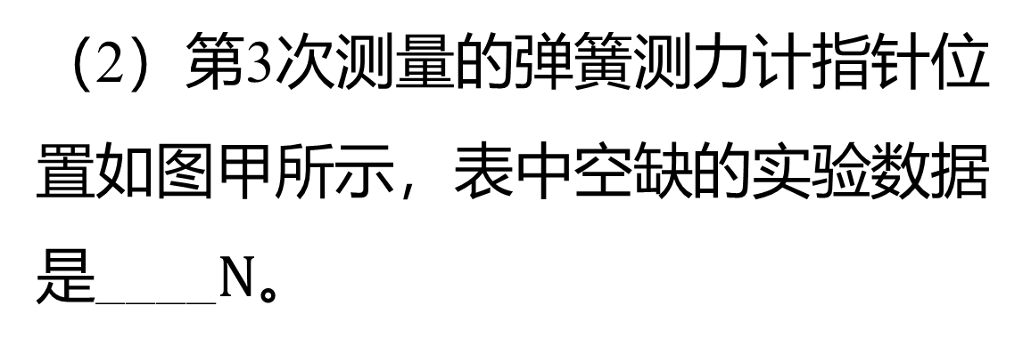
（2）第3次测量的弹簧测力计指针位
置如图甲所示，表中空缺的实验数据
是____$N$ 。
1.6
【点拨】第3次测量的弹簧测力计指针
位置如图甲所示，该弹簧测力计的分
度值为$0.2 N$ ，指针在1刻度线下方第3格，则弹簧测力计的示
数是$1 N+3×0.2 N=1.6 N$ 。

Slide 38
（3）根据表中的数据得到如图乙所示的对应点，请画出物
体受到重力的大小跟质量关系的图像。

Slide 39
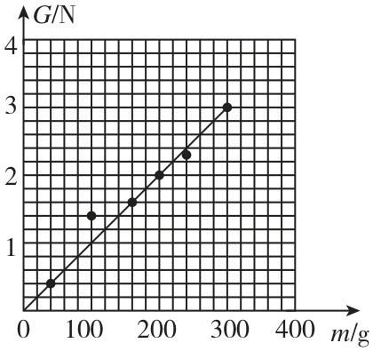
【解】如图所示。
【点拨】根据描点法作图，重力
与质量的关系图像如答图所示。

Slide 40
（4）由图像可知，物体所受的重力
跟它的质量________。
成正比
【点拨】由于重力与质量的关系图像
为过原点的直线，可以得出结论：物
体所受的重力跟它的质量成正比。
返回

Slide 41
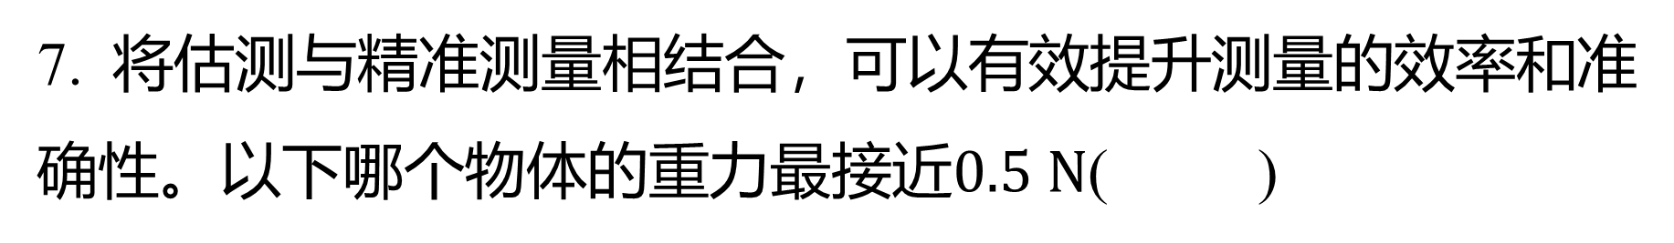
7. 将估测与精准测量相结合，可以有效提升测量的效率和准
确性。以下哪个物体的重力最接近$0.5 N$ ( )
B
A. 一枚硬币 B. 一个鸡蛋
C. 一个篮球 D. 一名中学生

Slide 42
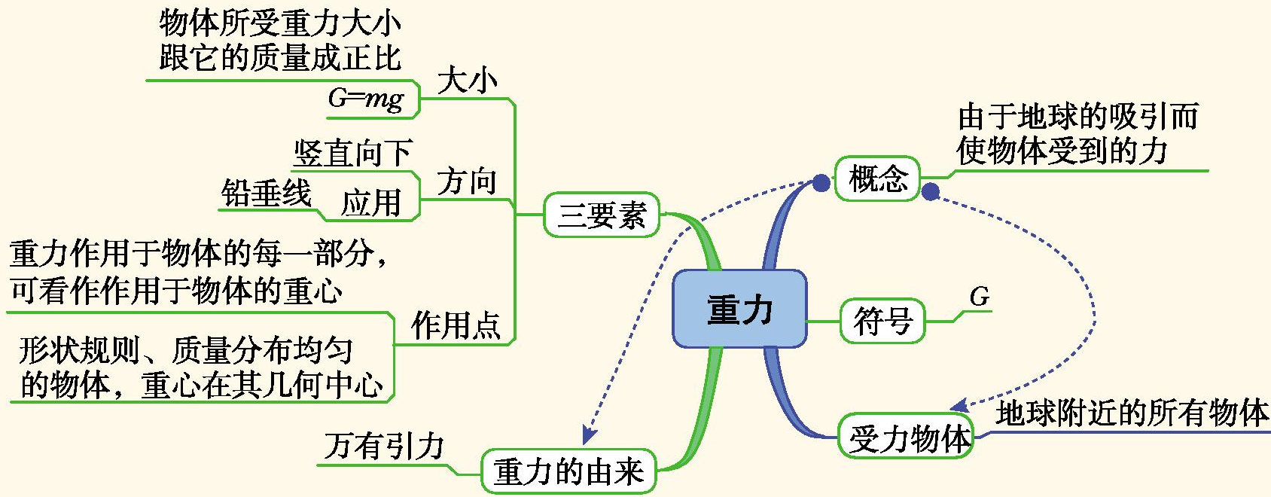

Slide 43
重力
质量
符号
G
m
定义
由于地球的吸引而使物体受到的力
物体所含物质的多少
影响因素
物体所受的重力随不同位置g的变化而变化
质量是物质的属性，与其他因素无关
方向
竖直向下（有大小有方向）
没有方向（有大小）
单位
牛顿/N
千克/kg
测量工具
弹簧测力计
天平、台秤、杆秤等
联系
G＝mg
我们只能说“重力与质量成正比”，但不能说“质量与重力成正比”。

Slide 44
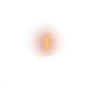
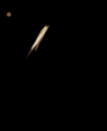













谢谢观看！

